Slide 1
MARKETLENS
Від даних до
працюючого AI-сигналу
MSFT · 5 торгових днів · Vue + FastAPI + GPU MLP
Артем і Степан

Slide 2
MarketLens відповідає на одне чітке питання
Модель прогнозує відносний результат, а не точну ціну та не фінансову пораду.
UNDERPERFORM
NEUTRAL
OUTPERFORM
MSFT відстає від SPY
більш ніж на 1%
Різниця залишається
в межах ±1%
MSFT випереджає SPY
більш ніж на 1%
Горизонт: наступні 5 торгових днів
Горизонт: наступні 5 торгових днів
Горизонт: наступні 5 торгових днів
2

Slide 3
Хронологічний поділ не дозволяє моделі «побачити майбутнє»
Ознаки використовують тільки інформацію, доступну до моменту прогнозу.
TRAIN
VALIDATION
TEST
2016–2022
2023–2024
2025–07.07.2026
Навчання ваг
і масштабування
Вибір рішення
без дотику до тесту
374 рядки
лише фінальна оцінка
3

Slide 4
GPU навчає модель, а сайт запускає її без GPU
36 ознак
GPU MLP
55 КіБ NumPy
3 ймовірності
→
→
→
доходності · обсяг · волатильність
2 приховані шари + BatchNorm
компактні ваги для API
сигнал + confidence
Один і той самий frozen model перевірено: NumPy-результати збігаються з PyTorch на всьому тесті.
4

Slide 5
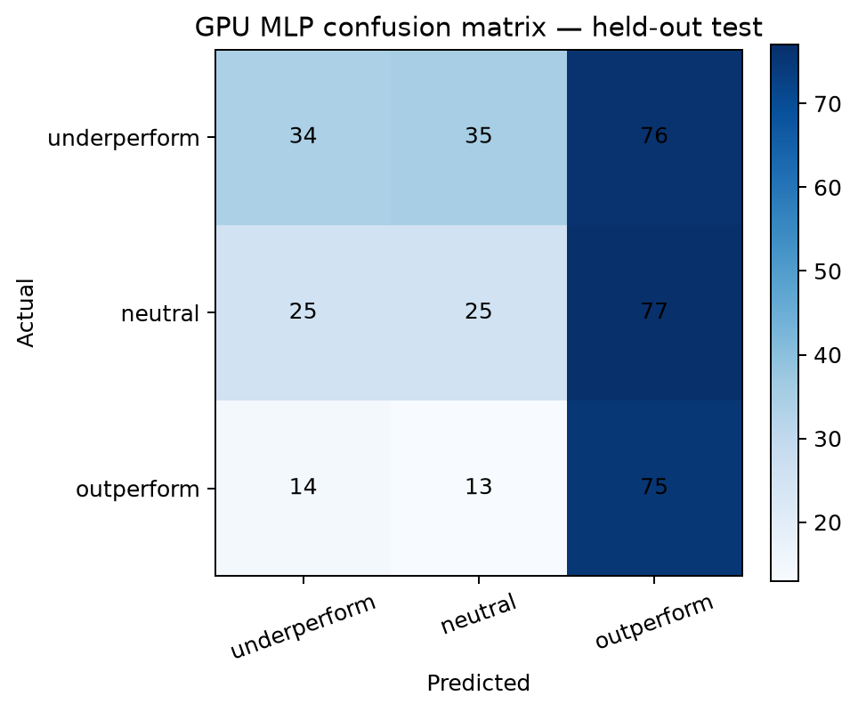
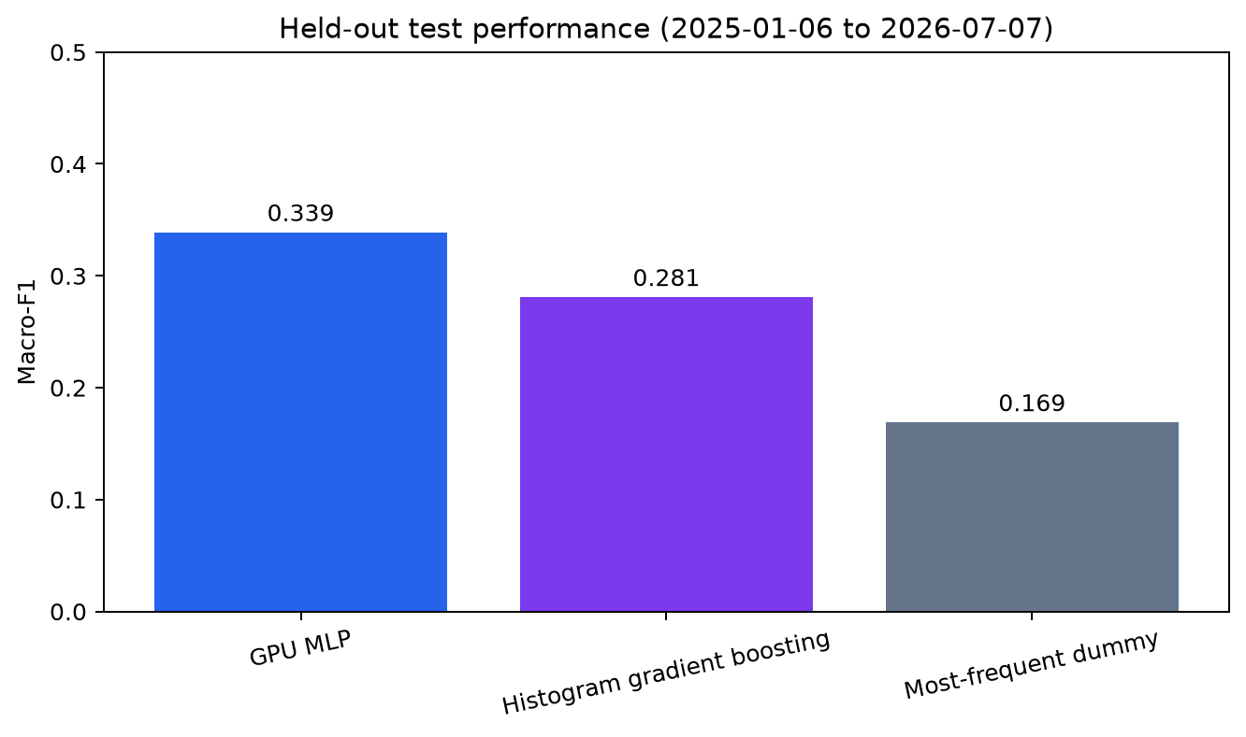
Модель краща за базові рішення, але якість ще помірна
Macro-F1: MLP 0,339 · дерево 0,281 · dummy 0,169
Тому сайт називає результат експериментальним сигналом, а не рекомендацією.
5

Slide 6
Повний шлях прогнозу вже працює у вебпродукті
API та frontend мають тести; місяці на графіку відображаються англійською.
VUE 3
FASTAPI
NUMPY MODEL
→
→
свічки · dashboard
probabilities
history · assets
predict
36 ознак →
3 класи
Vercel
Render
55 КіБ · CPU inference
6

Slide 7
Чотири контрольні точки мають конкретних власників
САЙТ
МОДЕЛЬ
фінальний UI · demo
notebooks · метрики
Степан
Артем
ВИСТУП
ДЕПЛОЙ
Степан: продукт
Артем: AI
Vercel + Render
Разом
Разом
7

Slide 8
ВИСНОВОК
Ми побудували не просто модель,
а відтворюваний AI-продукт.
дані → чесний тест → API → сайт → публічний деплой
Наступний крок: нові тикери та щоденне оновлення після закриття біржі.

